Slide 1
Dara Soylu 1306170053 İÜ-C.Bilgisayar Mühendisliği
Sistem Programlama Dönem Ödevi ->mxn boyutlu bir matris ile nx1 boyutlu matrisin girilmesi ve bu matrislerin çarpılarak sonucun loga yazılmasını sağlayan bir character device uygulaması.
1-Oluşturduğum SistemProgramlamaOdev klasörünün içinde uçbirimi açtım.
2-gedit matrixMul.c komutunu girdim açılan Metin Düzenleyicisinde şu kodu yazdım.(Char Device)

Slide 2
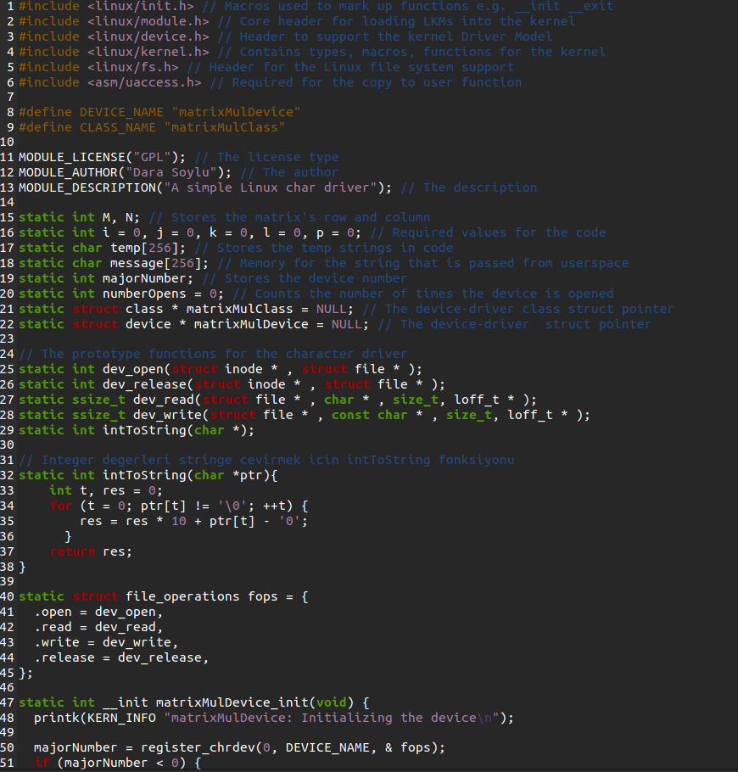

Slide 3
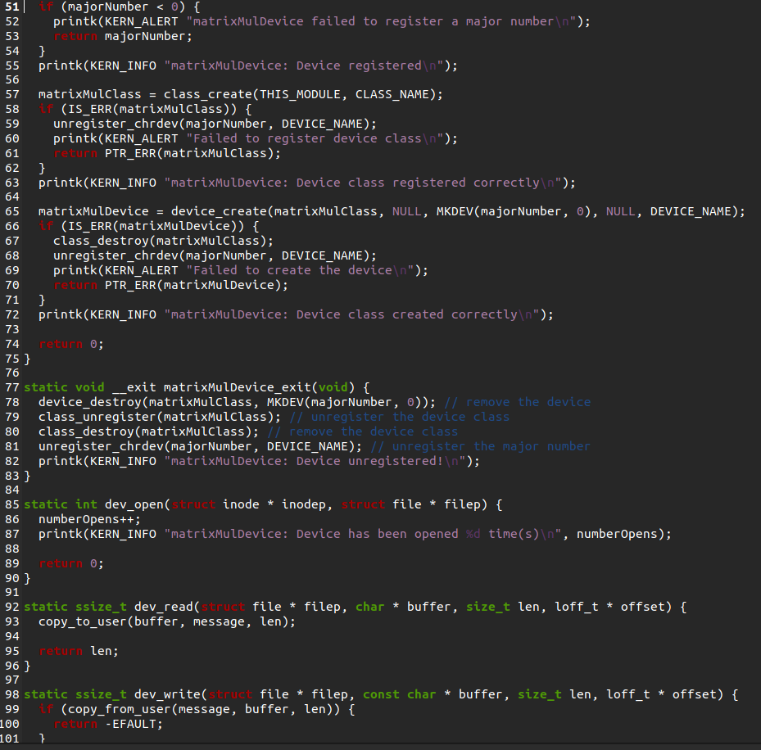

Slide 4
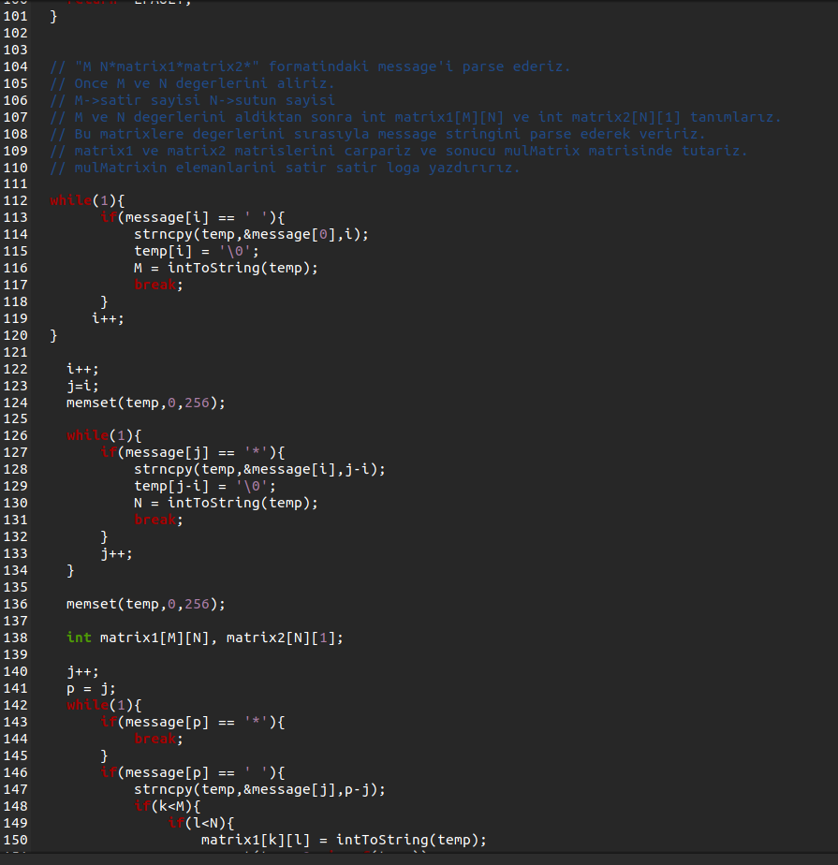

Slide 5
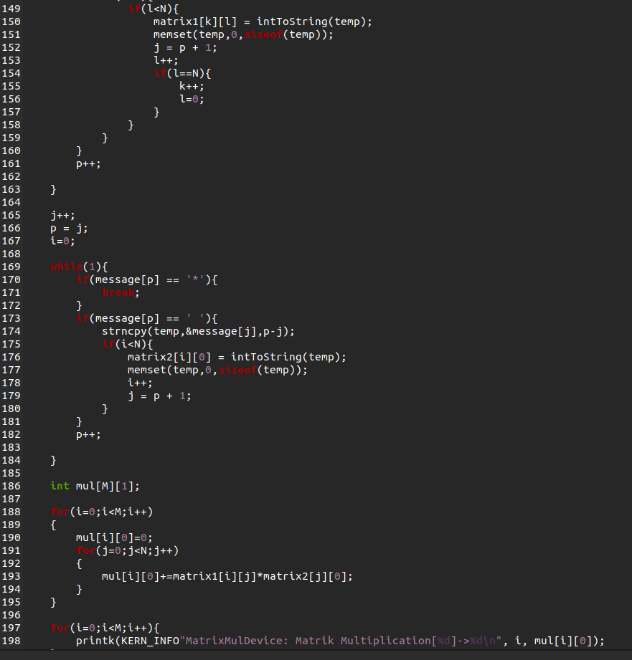

Slide 6
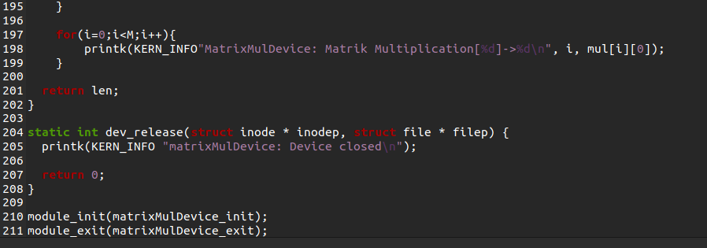

Slide 7
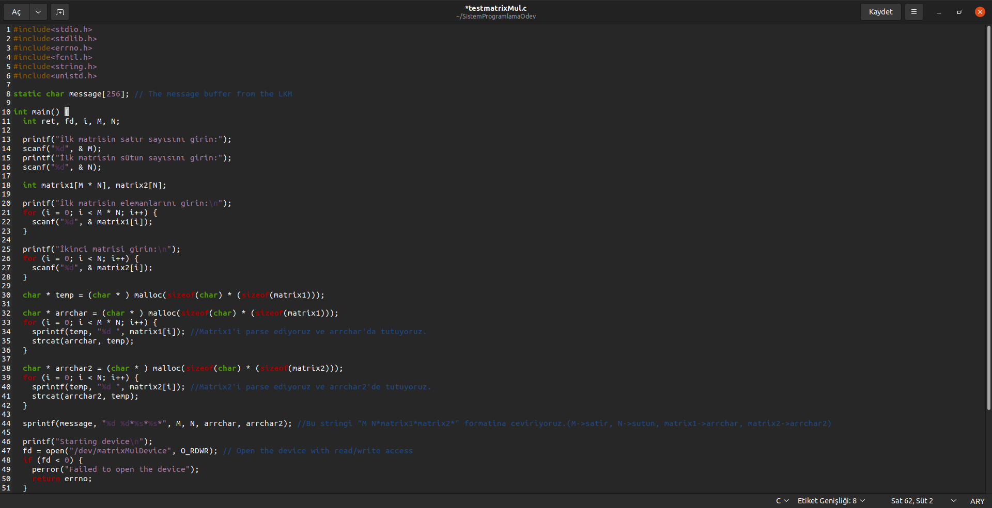
3-gedit testmatrixMul.c komutunu girdim açılan Metin Düzenleyicisinde şu kodu yazdım.(C test kodu)

Slide 8
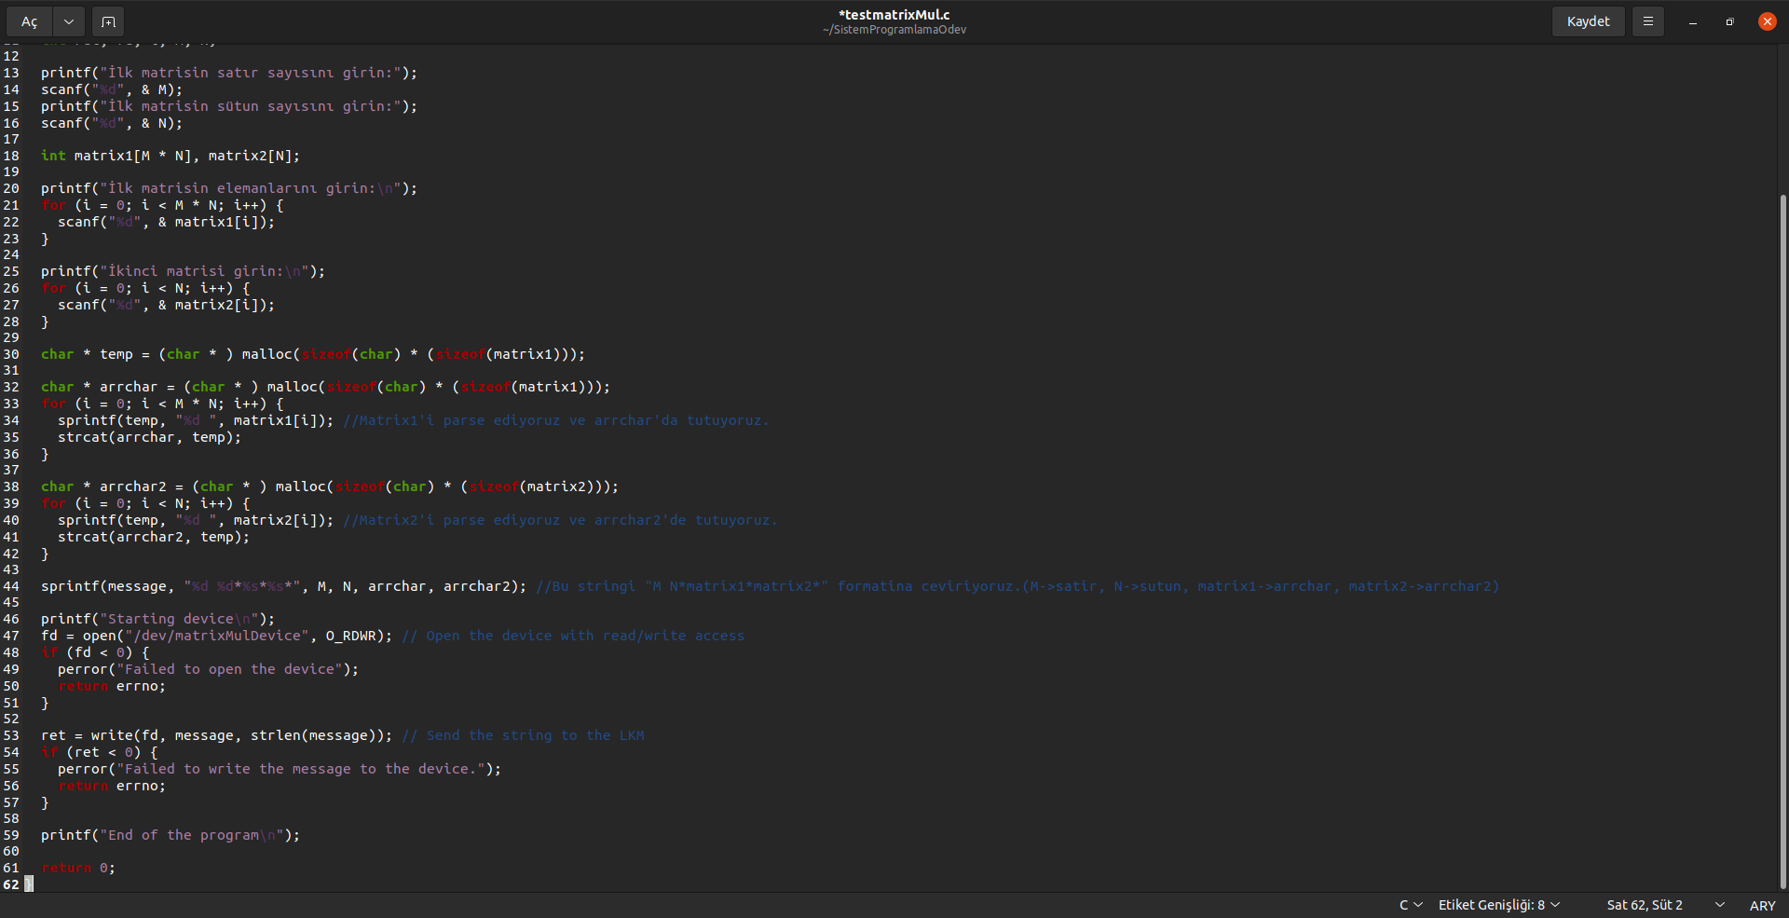

Slide 9
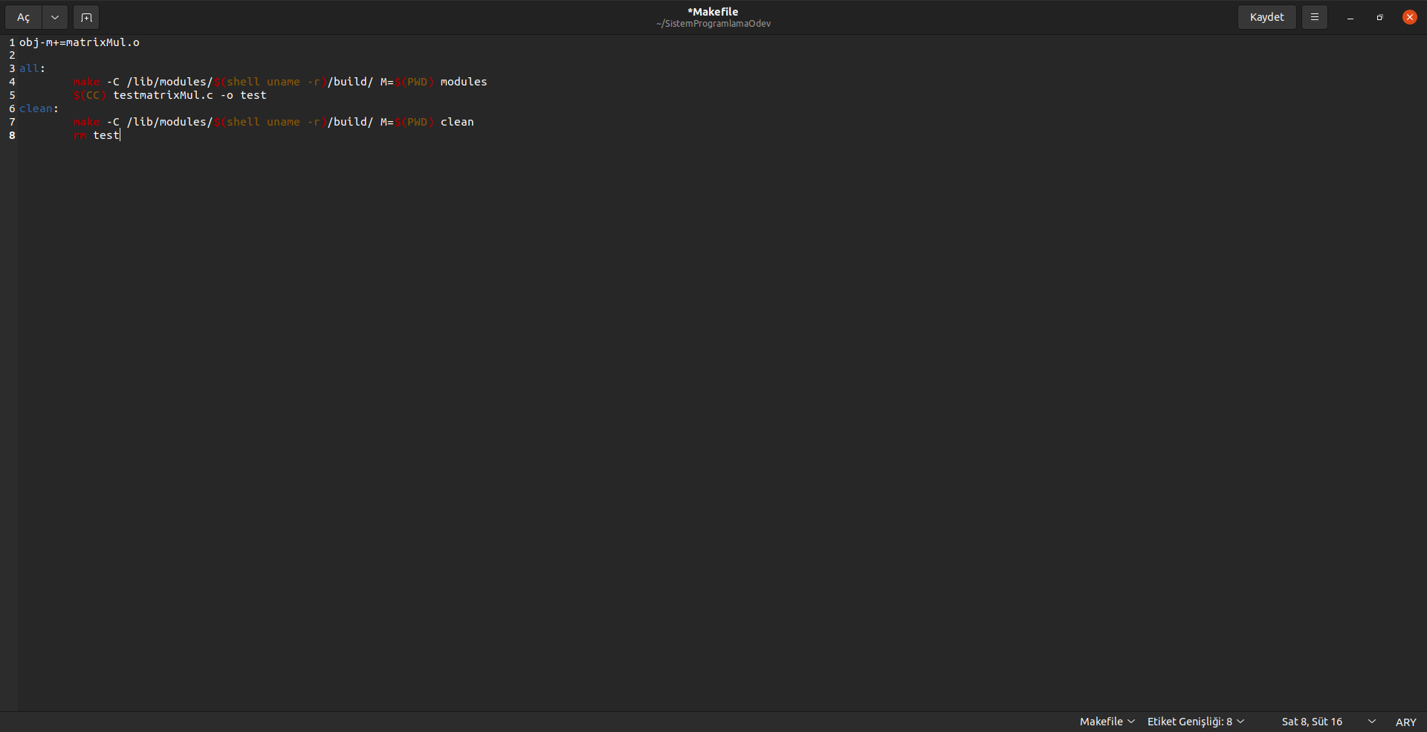
4-gedit Makefile komutunu girdim açılan Metin Düzenleyicisinde şu kodu yazdım.(Makefile)

Slide 10
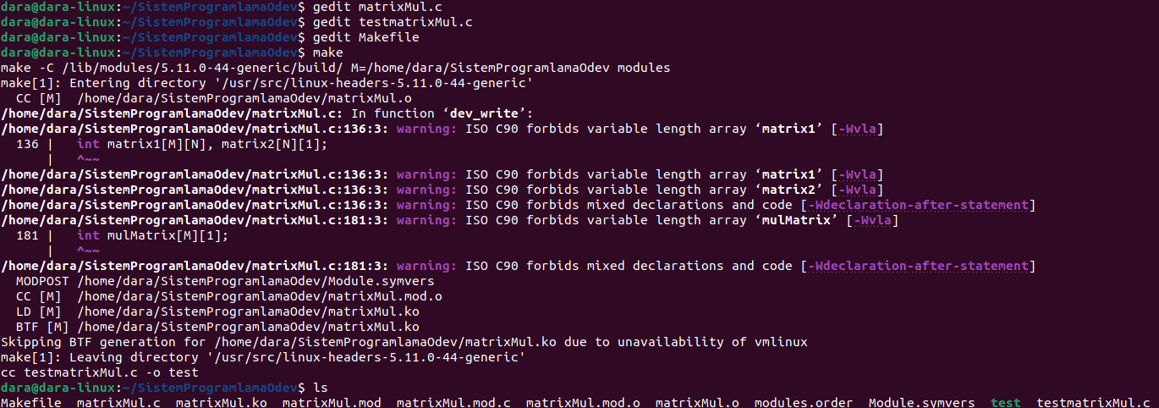

5-make komutu ile char device ve c programı derlenir.
6-sudo insmod matrixMul.ko komutu ile modül eklenir.

Slide 11
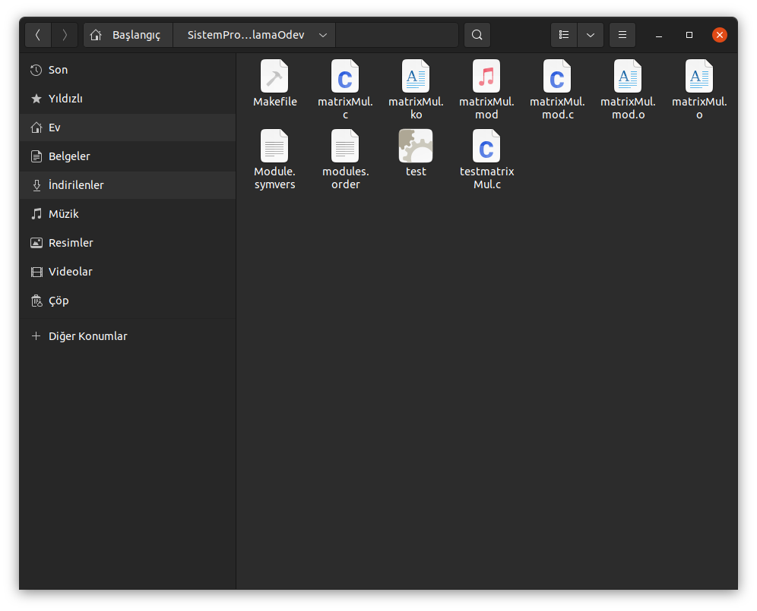
7-SistemProgramlamaOdev klasoru

Slide 12

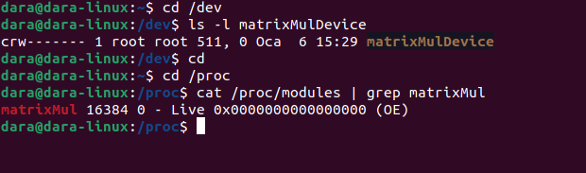
8-sudo dmesg komutu ile driverın yüklenip yüklenmediğine bakarız.
9-ls –l matrixMulDevice ve cat /proc/modules | grep matrixMul komutları ile kontrol edilir.

Slide 13
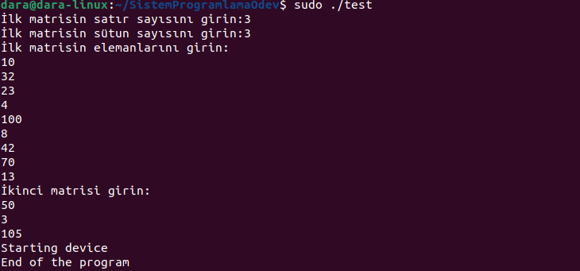
10-sudo ./test komutu ile kod test edilir

Slide 14
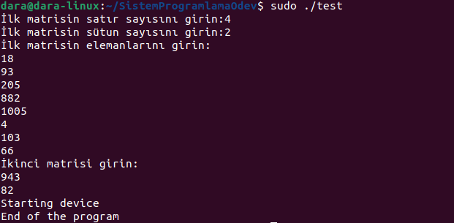
11-sudo dmesg komutu ile loga bakılır.
12-Başka test

Slide 15

13-log
14-sudo rmmod matrixMul.ko komutu ile modül ve char device kaldırılır.
sudo dmesg ile kontrol edelim.

